Slide 1

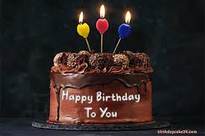
❤️1月份生日的家人們❤️
盧牧師 楊格 悦心
張嘉文 Andre
翁偉英(Wendy)
我們將在午餐聚會時禱告祝福
唱生日歌與享用生日蛋糕

